Slide 1
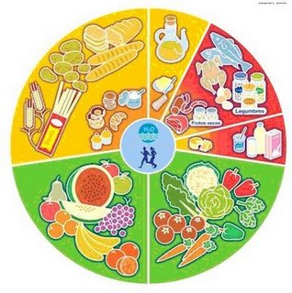
CARBOHIDRATOS

Slide 2
CARBOHIDRATOS
Los carbohidratos son compuestos que contienen cantidades grandes de grupos hidroxilo. Los carbohidratos mas simples contienen una molécula de aldehido (a estos se los llama polihidroxialdehidos) o una cetona (polihidroxicetonas).

Slide 3
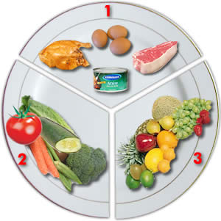
CARBOHIDRATOS
FAVORABLES

Slide 4
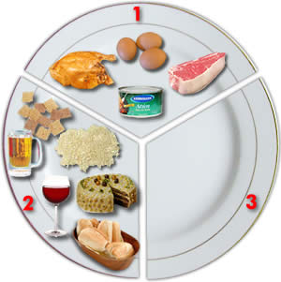
CARBOHIDRATOS
DESFAVORABLES

Slide 5
CLASIFICACION
Todos los carbohidratos pueden clasificarse como monosacáridos, disacáridos, oligosacarido o polisacáridos.
Los monosacáridos se clasifican de acuerdo al numero de carbonos que contienen sus estructuras. Los mas importantes contienen entre cuatro y seis carbonos.
Los disacáridos son glúcidos formados por dos moléculas de monosacáridos y, por tanto, al hidrolizarse producen dos monosacáridos libres.

Slide 6
Un oligosacarido esta hecho por 2 a 10 unidades de monosacáridos unidas por uniones glucosa.
Los polisacáridos son mucho mas grandes y contienen cientos de unidades de unidades de monosacáridos.

Slide 7
ANABOLISMO Y CATABOLISMO
ANABOLISMO DE CARBOHIDRATOS Gluconeogénesis.(Formación de glucosa a partir de compuestos distintos a los carbohidratos) Ej. a partir de la Alanina (un aminoácido) se forma glucosa.
CATABOLISMO DE CARBOHIDRATOS
Glucogenólisis. (El glucógeno se degrada a sus unidades más simples, la glucosa)

